Slide 1
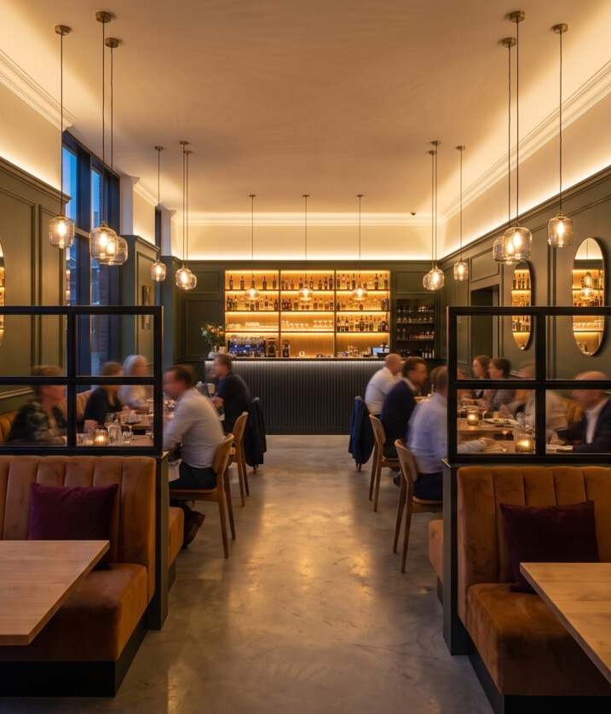
NEUE MITTE WERLTE
Gastro im Erdgeschoss: Gestaltung und Konzept
Frühstück, Bowls und Bar für den ganzen Tag, ca. 510 m² im ganzen EG
Bessam Hasso, Werlte
Baufeld 3, Bebauungsplan Nr. 123, 1. Änderung
Stand Oktober 2026

Slide 2
Die Idee: ein Ort für den ganzen Tag
Morgens und mittags
Abends: Bar mit Snacks
Cocktails und Events
Frühstück, Brunch am Wochenende und Bowls, Salate und Suppe zum Mittag. Frisch, schnell, fair im Preis für Beschäftigte aus Rathaus und Umgebung.
Bar mit Snacks in warmer, dunkler Atmosphäre mit Cognac-Banketten und Kerzenlicht, keine große Restaurantküche. Der Abend bringt ca. 61 % vom Umsatz.
Cocktails, Wein und Bier an der großen Theke, Fr und Sa bis 01 Uhr. Live-Musik, Séparée mit 30 Plätzen für Feiern.
ca. 510 m²
ca. 190
ca. 60
12
Gastro im ganzen EG
Plätze innen (160 Gastraum, 30 Séparée)
Plätze auf der Terrasse
Barhocker an der Theke
Arbeitstitel: Café und Bar am Marktplatz. Ein Name und eine Marke sind noch offen.
Für Stadt und Bank
Notes:
Alle Zahlen zu Plätzen, Preisen und Gästen sind Planungsannahmen, noch kein Betreiberkonzept.

Slide 3
Wer kommt und warum hier
Zielgruppe | Wann | Was sie suchen
Beschäftigte aus Rathaus und Umgebung | Mittag, Di–Fr | schnell, frisch, fair im Preis
Familien und Senioren | Brunch am Wochenende | Platz, Frühstück, Kaffee und Kuchen
Paare und Freunde | Abend | gemütlich essen und trinken am Marktplatz
Vereine, Firmen, Familienfeiern | nach Absprache | Séparée mit Menü, Getränkepaket
Radtouristen und Besucher aus dem Hümmling | Sommer, Wochenende | Terrasse, Kaffee, Bowls
Lage: am neuen Marktplatz neben dem Rathaus, ab Ende 2028 mit der neuen Mitte fertig. Die Terrasse zum Platz und die vollverglaste Fassade machen die Gastro von außen sichtbar.
Für Stadt und Bank
Notes:
Zielgruppen sind Annahmen, es gibt keine Marktstudie für Werlte. Eine Betreiber- und Wettbewerbsanalyse steht noch aus.

Slide 4
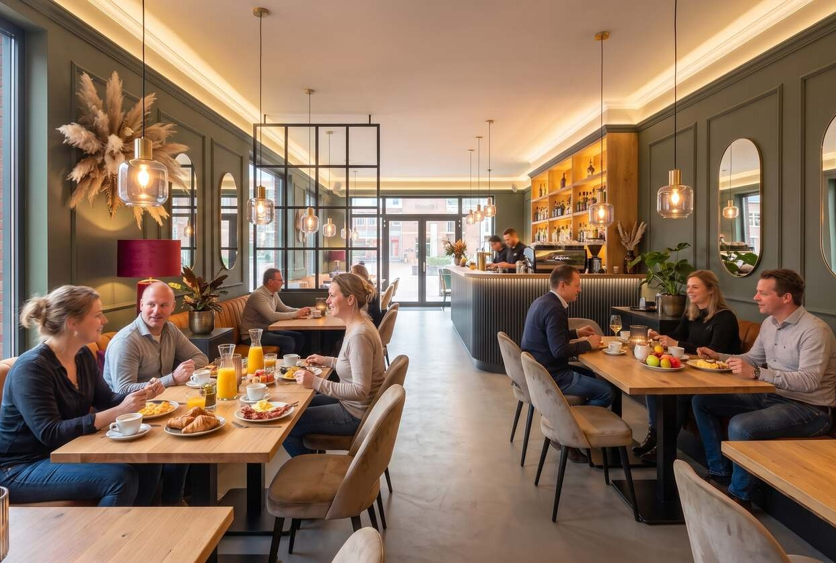
Ein Tag in der Gastro
Zeit | Angebot | Stimmung
08:00–11:00 (Di–Fr), 09:00–14:00 (Sa, So) | Frühstück, am Wochenende Brunch, Kaffee | hell, entspannt, Familien
11:30–14:30 (Di–Fr) | Bowls, Salate, Suppe des Tages | schnell, Tische für zwei und vier
14:30–17:00 | Kaffee, Kuchen, kleine Snacks | ruhig, Terrasse im Sommer
ab 17:00 (Di–Do, So bis 22:00) | Bar mit Snacks, Wein, Bier, Cocktails | Kerzenlicht, Banketten, Hauptgeschäft
Fr, Sa bis 01:00 | Bar, Cocktails, Snacks, Live-Musik | Theke, Lounge, Séparée
Frühstück und Brunch am Morgen
Für Stadt und Bank
Notes:
Vorschlag für Öffnungszeiten, Ruhetag Montag. Hauptfokus ist der Abend an der Bar. Snacks bis kurz vor Schluss.

Slide 5
Speisen und Getränke (Beispielkarte)
Frühstück und Brunch
Bowls und Mittag
Snacks zur Bar
Bar und Getränke
Frühstücksteller 12,90 €
Avocado-Toast mit Ei 10,90 €
Pancakes mit Früchten 9,90 €
Brunch am Sonntag 22,90 €
Bowl mit Huhn und Gemüse 12,90 €
Vegane Bowl 11,90 €
Salat mit Topping 10,90 €
Suppe des Tages 6,50 €
Nachos mit Dip 8,90 €
Käse- und Wurstplatte 14,90 €
Flammkuchen 11,90 €
Bruschetta 7,90 €
Chicken Wings 9,90 €
Süßkartoffel-Pommes 6,90 €
Cocktails 9,90–12,90 €
Wein 0,2 l ab 6,50 €
Bier vom Fass 0,3 l 3,90 €
Kaffee 3,20 €
Alkoholfreie Cocktails 6,90 €
Durchschnittlicher Bon (Annahme): Frühstück 11 €, Brunch 14 €, Bowls 13 €, Kaffee 7 €, Bar mit Snacks 20–26 €, Events 40 €.
Für Stadt und Bank
Notes:
Gerichte und Preise sind Beispiele für die Kalkulation, kein fertiges Konzept. Küche: regional und modern, kurze Karte, frische Zutaten.

Slide 6
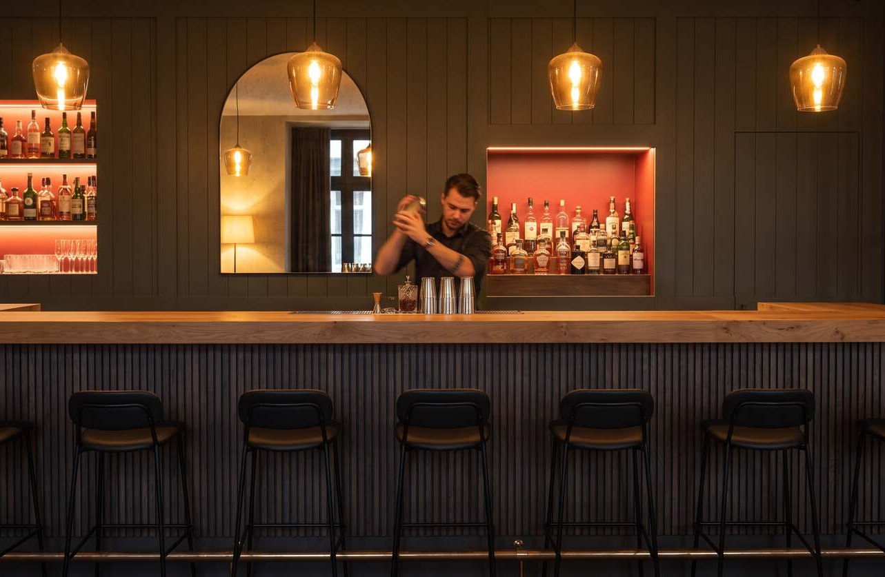
Hauptfokus Abend: Bar mit Snacks
Snacks (kleine Küche)
Kurze Snackkarte: Platten, Flammkuchen, Nachos, Wings, Bruschetta
Gäste teilen und bleiben, dadurch mehr Getränkeumsatz
Bar (ab 17:00, Fr und Sa bis 01:00)
Signature-Cocktails, regionale Weine, Craft-Bier vom Fass, alkoholfreie Drinks
After-Work am Donnerstag, Live-Musik oder DJ am Freitag
Feiern und Events
Séparée, Themenabende, Firmen- und Vereinsfeiern, Weihnachtsfeiern
Abend-Bereich | Tage | Gäste/Tag | Ø Bon | Umsatz/Monat
Bar mit Snacks Di–Do, So | 17 | 35 | 20 € | 11.900 €
Bar Fr, Sa (bis 01:00) | 9 | 90 | 26 € | 21.060 €
Events: Live-Musik, Feiern | 4 | 40 | 40 € | 6.400 €
Summe Abend |  |  |  | 39.360 €
61 % vom Gastro-Umsatz
Für Stadt und Bank
Notes:
Konzeptideen und Zahlen sind Annahmen, keine Betreiberplanung. Der Abend bringt den größten Teil des Umsatzes.

Slide 7
Raumkonzept: Grundriss der Gastro
Séparée
30 Plätze
Stahl-Glas-Wand
Küche
Lager,
Kühlung
WC (H, D, barrierefrei)
Zone | Fläche | Plätze
Gastraum (Tische, Fenster, Gänge) | ca. 304 m² | 116
Lounge in der Ecke | im Gastraum | 20
Große Bar und Theken-Zone | ca. 45 m² | 12
Stehtische an der Bar | im Gastraum | 12
Séparée | ca. 42 m² | 30
Kleine Küche, Lager, WC, Eingang | ca. 119 m² | –
Summe Gastro | ca. 510 m² | ca. 190
Bar, 12 Barhocker
Lounge
20 Plätze
Eingang
Terrasse, ca. 60 Plätze
Treppenhaus und Aufzug zu den Wohnungen liegen am Westende des Hauses und sind von der Gastro getrennt.
Für Stadt und Bank
Notes:
Schematische Skizze, nicht maßstäblich genau. Aufteilung wird mit Gastro-Fachplaner und Architekt verfeinert. Süden liegt unten.

Slide 8
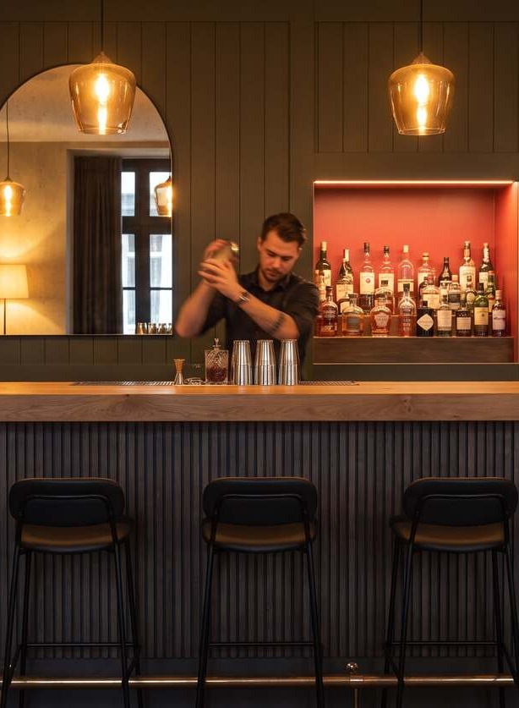
Gestaltung: warm, dunkel, hochwertig
Olivgrün
Cognac
Bordeaux
Eiche
Wände mit Vertäfelung
Samt-Banketten
Kissen, Akzentlampe
Tische, Theke oben
Anthrazit
Messing
Creme
Schwarzstahl
Theke, geriffelte Front
Lampen, Details
Pampas, Textilien
Glaswand mit Raster
Licht: indirekte Voutenbeleuchtung an der Decke, Glaspendel mit Messing, geriffelte Tischlichter mit Kerze.
Boden und Akustik: Betonoptik oder Mikrozement, Akustikdecke und Textilien gegen Lärm.
Details: ovale und Bogen-Spiegel, Pampasgras als Wandobjekt, Stahl-Glas-Trennwand zum Séparée.
Für Stadt und Bank
Notes:
Stimmung nach dem Referenzbild des Bauherrn: olivgrüne Wände mit Vertäfelung, Cognac-Samt, schwarzer Stahl und warmes Licht.

Slide 9
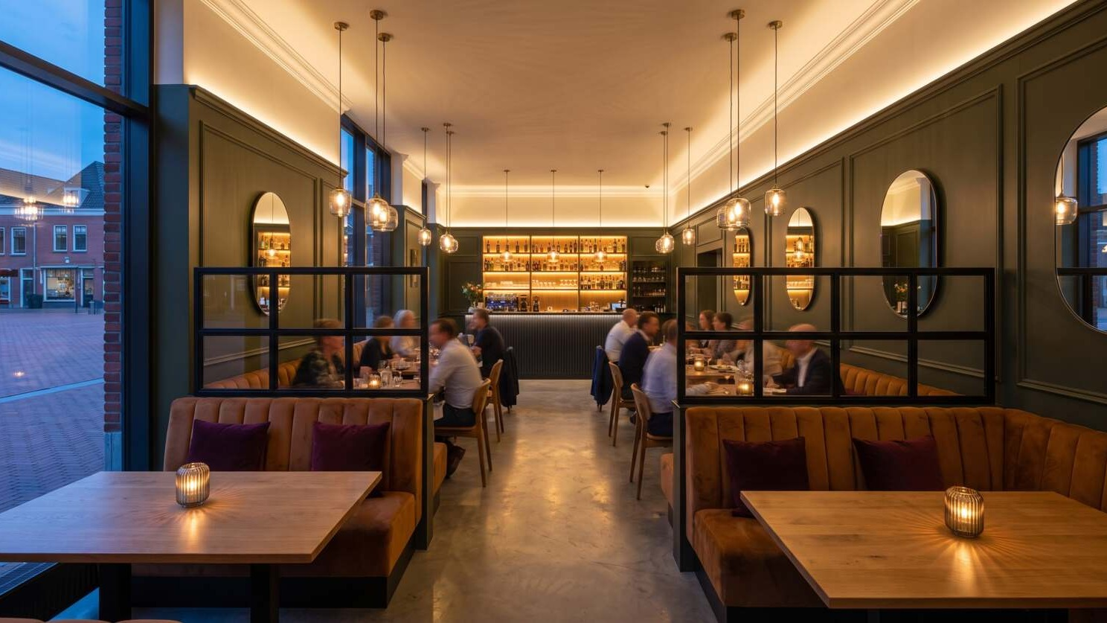
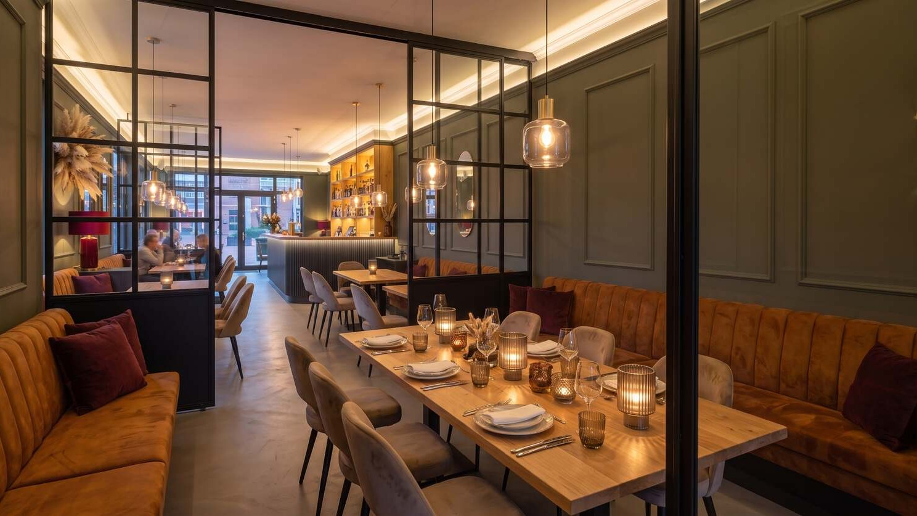
So kann es aussehen: Gastraum und Bar
Gastraum am Abend: Banketten, Glaswand, Bar im Hintergrund
Séparée für Feiern mit 30 Plätzen, hinter Stahl und Glas
Für Stadt und Bank
Notes:
KI-Visualisierungen zur Orientierung, keine Planung.

Slide 10
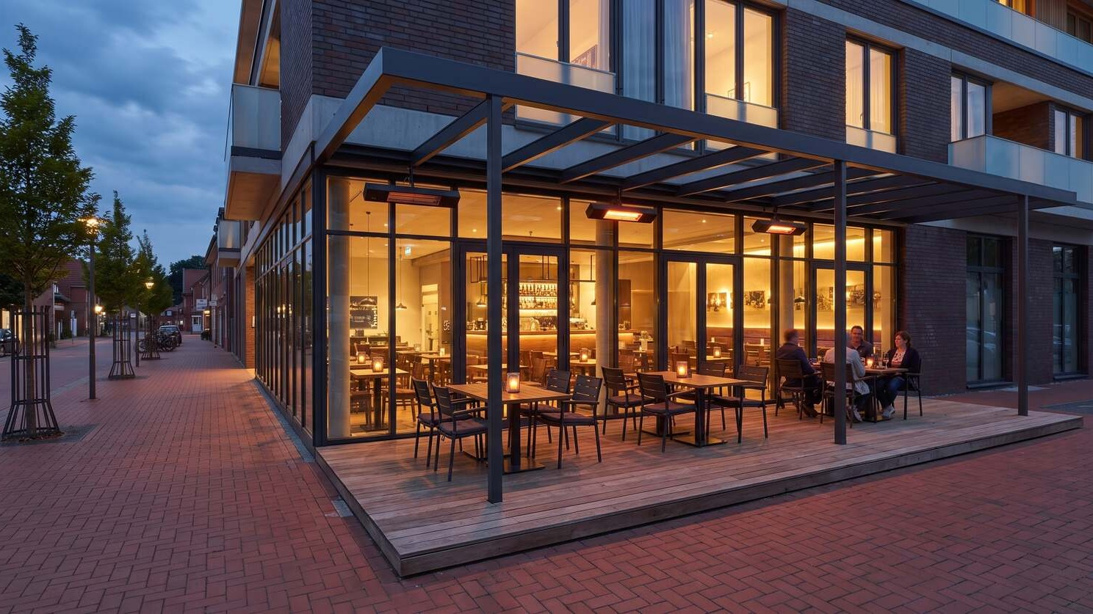
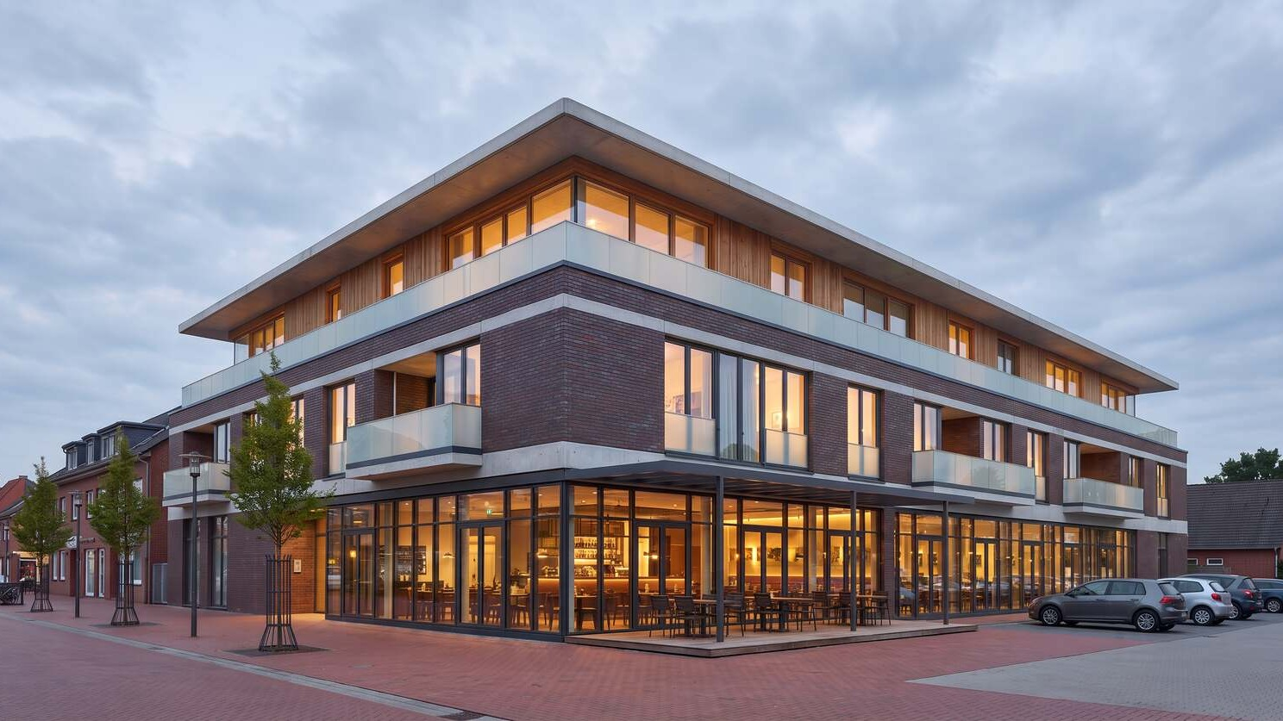
Terrasse und Außenwirkung
ca. 60 Plätze auf Holzdeck unter dunklem Stahl-Vordach, Heizstrahler und Windschutz verlängern die Saison.
Die vollverglaste Fassade über die ganze Länge zeigt das Leben im Haus und zieht Gäste an.
Die Wohnungen darüber haben eigene Eingänge und Balkone zur anderen Seite, wichtig für Ruhe.
Für Stadt und Bank
Notes:
Terrasse mit Vordach zum Marktplatz. Nutzungszeiten und Lärmschutz mit der Stadt abstimmen.

Slide 11
Wie 65.010 € Umsatz im Monat zusammenkommen
Bereich | Tage / Monat | Gäste pro Tag | Ø Bon | Umsatz / Monat
Frühstück werktags (Di–Fr 08:00–11:00) | 17 | 30 | 11 € | 5.610 €
Brunch am Wochenende (Sa, So 09:00–14:00) | 9 | 60 | 14 € | 7.560 €
Mittag: Bowls, Salate, Suppe (Di–Fr 11:30–14:30) | 17 | 40 | 13 € | 8.840 €
Nachmittag: Kaffee, Kuchen, Snacks (Di–So 14:30–17:00) | 26 | 20 | 7 € | 3.640 €
Bar mit Snacks Di–Do, So (ab 17:00) | 17 | 35 | 20 € | 11.900 €
Bar Fr, Sa (bis 01:00) (Cocktails, Wein, Bier, Snacks) | 9 | 90 | 26 € | 21.060 €
Events: Live-Musik, Feiern (nach Absprache, 4 pro Monat) | 4 | 40 | 40 € | 6.400 €
Summe |  |  |  | 65.010 €
Was das bedeutet
Ca. 3.815 Gäste im Monat, im Schnitt ca. 147 pro Öffnungstag bei 190 Plätzen. Der Abend (Bar mit Snacks, Events) bringt 61 % vom Umsatz.
Nicht eingerechnet
Terrasse im Sommer, Catering und Weihnachtsfeiern. Das ist Spielraum nach oben.
Für Bank
Notes:
Plausibilitätsrechnung mit Annahmen für Gäste und Bon. Ca. 4.100 € Umsatz je Sitzplatz und Jahr bei 190 Plätzen, Branchen-Median Österreich ca. 12.000 €.

Slide 12
Betrieb und Personal (Beispiel)
Stelle | Umfang | Kosten / Monat
Küchenleitung (Bowls, Snacks) | 1 Vollzeit | 3.400 €
Küchenhilfe | 1 Teilzeit | 2.400 €
Spülen, Frühstücksservice | 1 Teilzeit | 1.400 €
Barchef | 1 Vollzeit | 3.200 €
Service und Bar | ca. 8 Teilzeit und Minijobs | 7.600 €
Summe | entspricht 28 % vom Umsatz | 18.000 €
Betreiber
Du führst die Gastro selbst oder verpachtest sie. Bei Verpachtung zahlt der Betreiber ca. 10 €/m² Pacht, das sind bei 510 m² ca. 5.100 € im Monat (ca. 7.8 % vom Umsatz).
Start
Barchef und Küchenleitung früh einstellen, 4 bis 6 Wochen vor Eröffnung Probebetrieb.
Für Bank
Notes:
Personal ca. 30 % vom Umsatz (Branchen-Richtwert). Der Lohn des Bauherrn ist nicht gerechnet. Beträge sind Arbeitgeber-Brutto, Annahmen.

Slide 13
Wirtschaftlichkeit der Gastro
Umsatz pro Monat | Gewinn vor Pacht | Pacht ans Haus | Gewinn nach Pacht
40.000 € | 12.200 € | −5.100 € | +7.100 €
50.000 € | 15.250 € | −5.100 € | +10.150 €
65.010 € | 19.828 € | −5.100 € | +14.728 €
80.000 € | 24.400 € | −5.100 € | +19.300 €
95.000 € | 28.975 € | −5.100 € | +23.875 €
Für das ganze Haus
Mit 65.010 € Umsatz bleiben im ganzen Haus +9.613 € pro Monat nach Zinsen und Tilgung (KfW-Kredite und Hausbank, ohne Lohn). Die Gastro braucht für Break-even im Haus ca. 33.500 € Umsatz.
Kosten im Detail (Wareneinsatz, Personal, Energie ...) stehen im Anhang der Hauptpräsentation.
Für Bank
Notes:
Marge vor Pacht 30,5 % vom Umsatz (Branchen-Richtwert, nicht aus Werlte). Bei sehr niedrigem Umsatz drücken die Fixkosten stärker, die Rechnung ist dort zu günstig.

Slide 14
Ausbau: Budget und Posten
Posten | Betrag
Küche (Bowl- und Snackküche, Kühlräume, Spülküche) | 28.000 €
Lüftung und Abluft | 23.000 €
Theke und Bar (Zapfanlage, Kühlung, Backbar, große Theke) | 35.000 €
Möbel (ca. 190 Plätze, Lounge, Séparée) | 36.000 €
Beleuchtung und Deko | 10.000 €
Wand, Boden, Decke, Akustik | 19.000 €
Gäste-WC Ausstattung | 6.000 €
Kasse, Technik, Musik, WLAN | 6.000 €
Terrasse (Holzdeck, Möbel, Heizstrahler, 60 Plätze) | 8.000 €
Planung und Genehmigung | 6.000 €
Eröffnung, Marketing, Warenerstbestückung | 4.000 €
Puffer 5 % | 9.050 €
Summe (im Modell: 190.000 €) | 190.050 €
Bei 250.000 € Ausbau steigt die Rate des Hauses um ca. 228 € im Monat. Der Schallschutz zur Decke und die Küchenabluft (über Dach, weg von den Wohnungen) gehören unbedingt in die Planung.
Für Bank
Notes:
Hochgerechnet vom Budget des Bauherrn (150.000 € für 150 Plätze): 1.000 € je Platz bei 190 Plätzen. Angebote von Küchen- und Lüftungsbauern müssen es bestätigen.

Slide 15
Genehmigung, Recht und Risiken
Konzession und Hygiene
Schall und Abluft
Gaststättenerlaubnis beim Ordnungsamt, Hygienekonzept und Lebensmittelaufsicht, Alkoholausschank anmelden.
Gastro unter Wohnungen: Schallschutz der Decke, leise Technik, Abluft der kleinen Küche über Dach. Nutzungszeiten der Terrasse klären.
Stellplätze
Markt und Betreiber
Bedarf der großen Gastro ca. 37 Plätze, mit Büros und Wohnungen ca. 55. Auf dem Grundstück passen nur ca. 6–8, Rest über die öffentliche Parkfläche oder Ablöse.
Keine Marktdaten für Werlte. Erfahrener Betreiber oder Barchef früh gewinnen, Probebetrieb und vorsichtiger Start.
Für Stadt und Bank
Notes:
Hinweise sind keine Rechtsberatung. Bitte mit Bauamt und Ordnungsamt klären.

Slide 16
Nächste Schritte für die Gastro
1
Jetzt
Name, Marke und Zielgruppe festlegen, Betreiber oder Barchef ansprechen
2
Q4 2026
Gastro-Fachplaner: Küche, Lüftung, Schallschutz, genaue Plätze
3
Q1 2027
Angebote für Ausbau einholen, Budget prüfen (190.000 €)
4
2027
Innenarchitektur und Möbel bestellen, Speisekarte und Preise kalkulieren
5
Mitte 2028
Personal einstellen, Probebetrieb, Genehmigungen
6
Ende 2028
Eröffnung zusammen mit der neuen Mitte
Für Stadt und Bank
Notes:
Zeitplan passend zum Baubeginn Mitte 2027 und zur Eröffnung Ende 2028.

